Slide 1
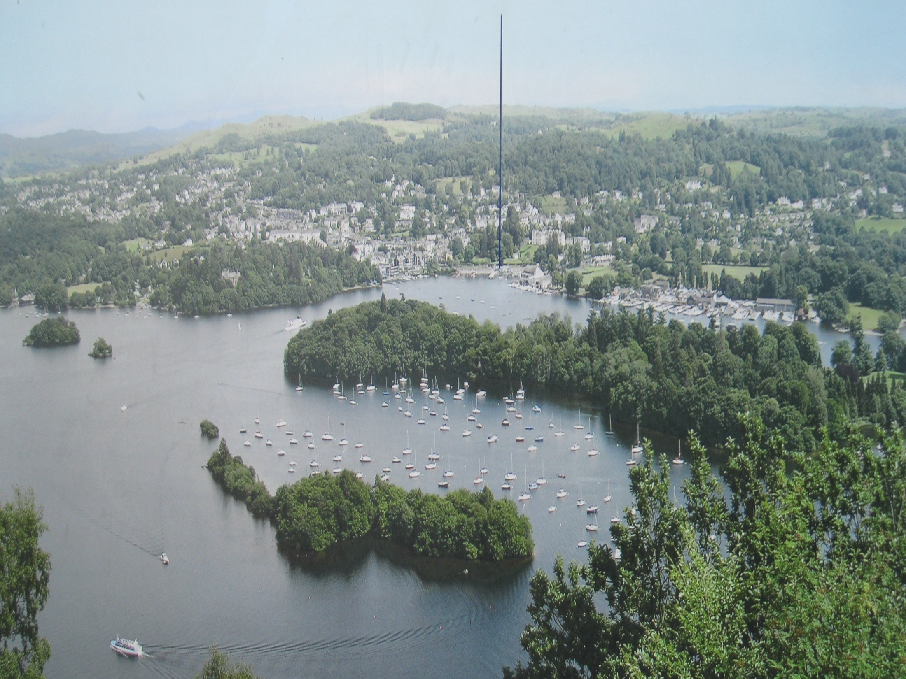
Шаблон
Lake District,
England
,
Шайдурова Валентина Федоровна
Учитель английского языка
ГБОУ «Школа №106»
Санкт-Петербург
2015

Slide 2
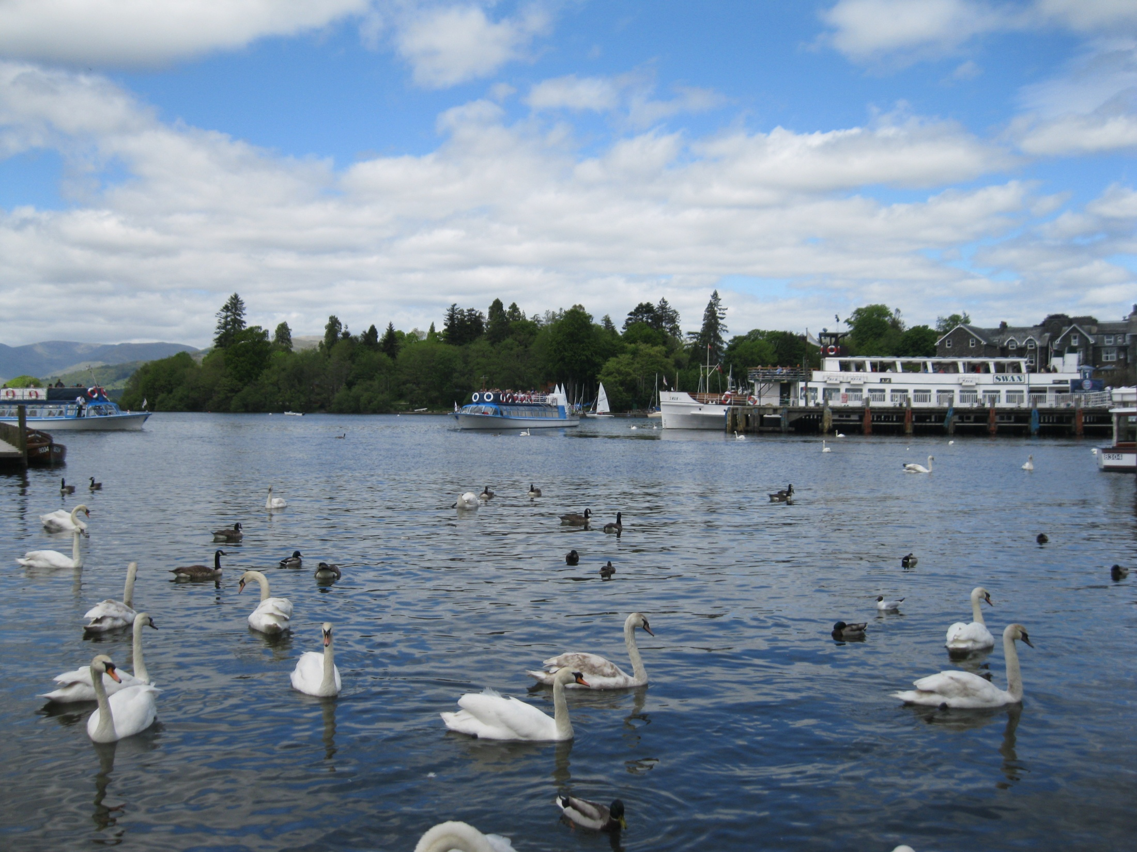

Slide 5
Фотографии
Шайдуровой В.Ф.
,

